Slide 1
Исследование методов дискретного логарифмирования
Выполнил:
Гусев Виталий Евгеньевич
09-335
Научный руководитель:
канд. тех. наук, доцент
Мубараков Булат Газинурович

Slide 2
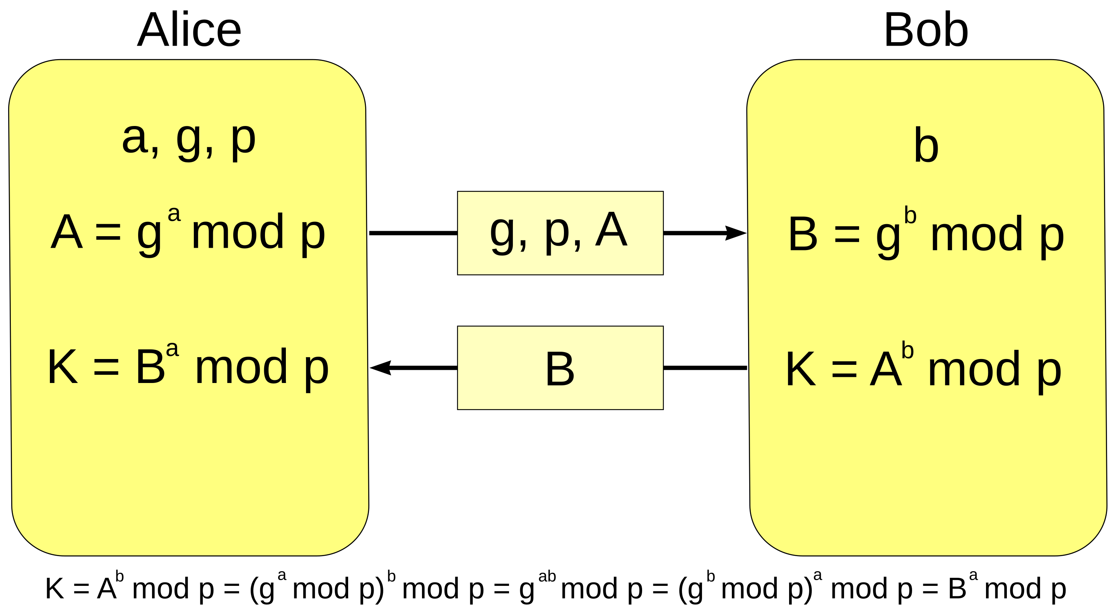
Актуальность
Задача дискретного логарифмирования является одной из основных задач, на которых базируется криптография с открытым ключом. Классическими криптографическими схемами на её основе являются схема выработки общего ключа Диффи-Хеллмана, схема электронной подписи Эль-Гамаля, криптосистема Мэсси-Омуры для передачи сообщений.

Slide 3
Цели и задачи
Целью выпускной работы является исследование и разработка алгоритмов дискретного логарифмирования с экспоненциальной и субэкспоненциальной сложностью. Также исследование и разработка модифицированных алгоритмов на основе разработанных базовых алгоритмов дискретного логарифмирования, проведение экспериментов и сравнение базовых и модифицированных алгоритмов.
Задачами выпускной работы являются:
1) реализовать вспомогательные математические функции для проверки алгоритмов дискретного логарифмирования,
2) исследовать и реализовать базовые алгоритмы дискретного логарифмирования,
3) исследовать и реализовать модифицированные алгоритмы дискретного логарифмирования,
4) провести эксперименты и сравнительный анализ на реализованных базовых и модифицированных методах дискретного логарифмирования.

Slide 4
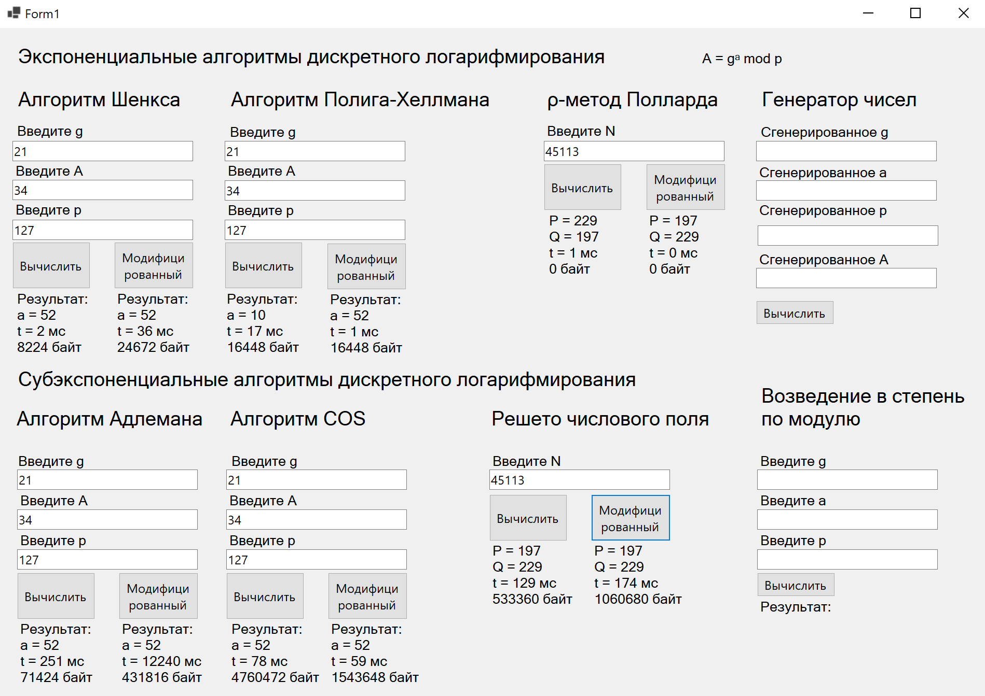
Технологии
C# на .NET8 Windows Forms

Slide 5
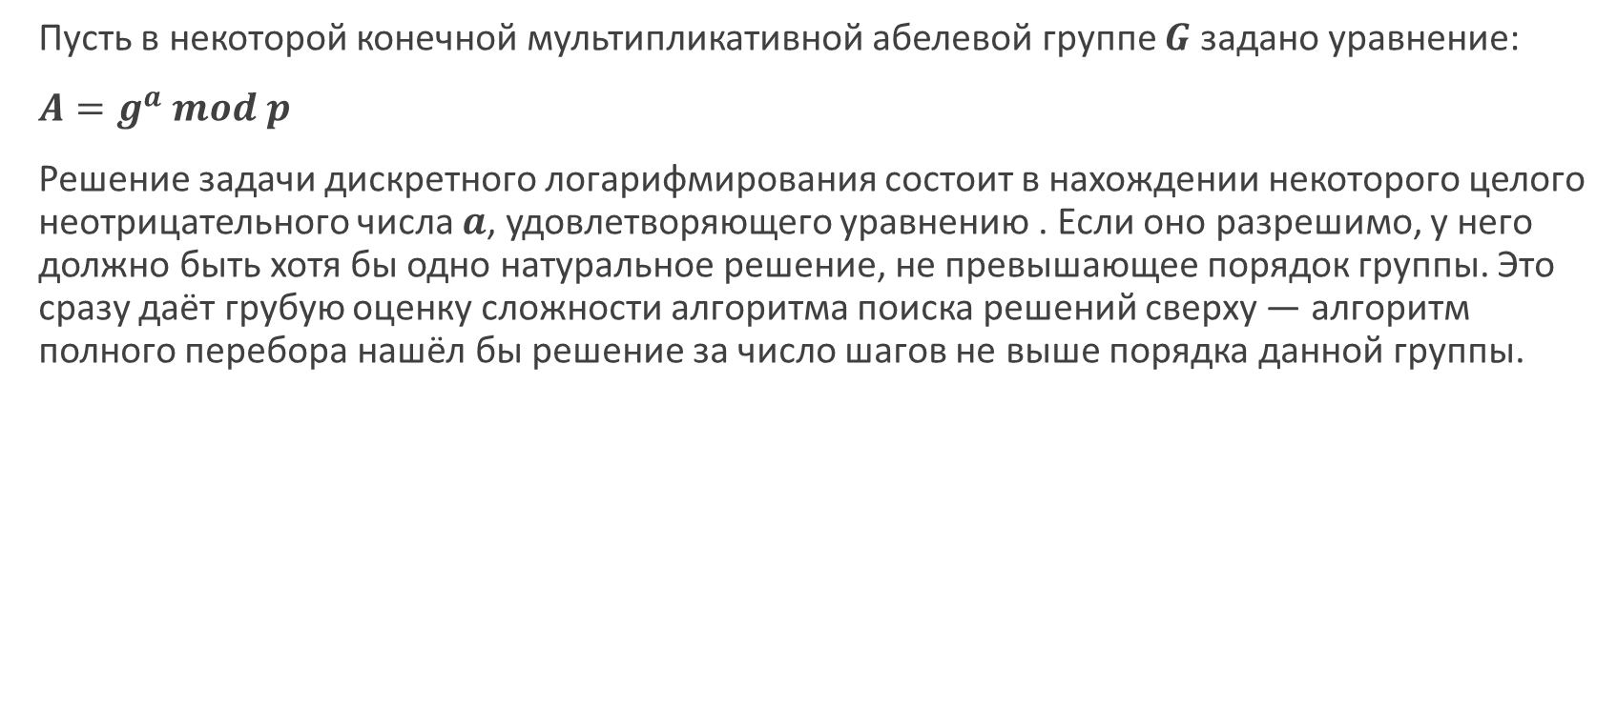
Дискретное логарифмирование
Пусть в некоторой конечной мультипликативной абелевой группе $G$ задано уравнение:
$A=g^{a} mod p$
Решение задачи дискретного логарифмирования состоит в нахождении некоторого целого неотрицательного числа $a$, удовлетворяющего уравнению . Если оно разрешимо, у него должно быть хотя бы одно натуральное решение, не превышающее порядок группы. Это сразу даёт грубую оценку сложности алгоритма поиска решений сверху — алгоритм полного перебора нашёл бы решение за число шагов не выше порядка данной группы.

Slide 6
Классификация
Алгоритмы с экспоненциальной сложностью:
1. Алгоритм Шенкса
2. Алгоритм Полига — Хеллмана
3. ро-метод Полларда
Алгоритмы с субэкспоненциальной сложностью:
1. Алгоритм Адлемана
2. Алгоритм COS
3. Решето числового поля

Slide 7
Алгоритм Шенкса
Модификация алгоритма состоит в распараллеливании 2 и 3 шага алгоритма. На 2 шаге алгоритма параллельно вычисляются два ряда чисел. На 3 шаге был сделан параллельный поиск результата с начала и с конца ряда.

Slide 8
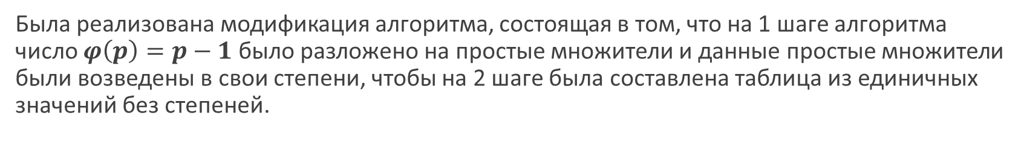
Алгоритм Полига-Хеллмана
Была реализована модификация алгоритма, состоящая в том, что на 1 шаге алгоритма число $φ\left(p\right)=p−1$ было разложено на простые множители и данные простые множители были возведены в свои степени, чтобы на 2 шаге была составлена таблица из единичных значений без степеней.

Slide 9
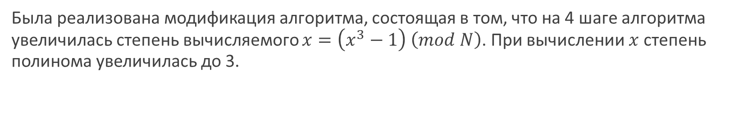
Ро-метод Полларда
Была реализована модификация алгоритма, состоящая в том, что на 4 шаге алгоритма увеличилась степень вычисляемого $x=\left(x^{3}−1\right) \left(mod N\right)$. При вычислении $x$ степень полинома увеличилась до 3.

Slide 10
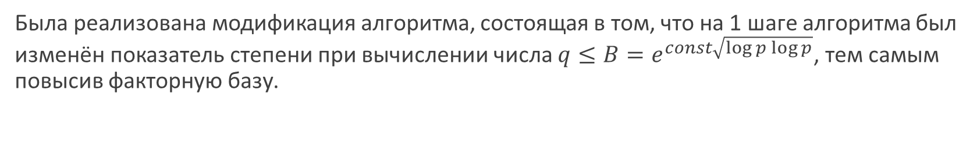
Алгоритм Адлемана
Была реализована модификация алгоритма, состоящая в том, что на 1 шаге алгоритма был изменён показатель степени при вычислении числа $q≤B=e^{const\sqrt{\log{p}\log{p}}}$, тем самым повысив факторную базу.

Slide 11
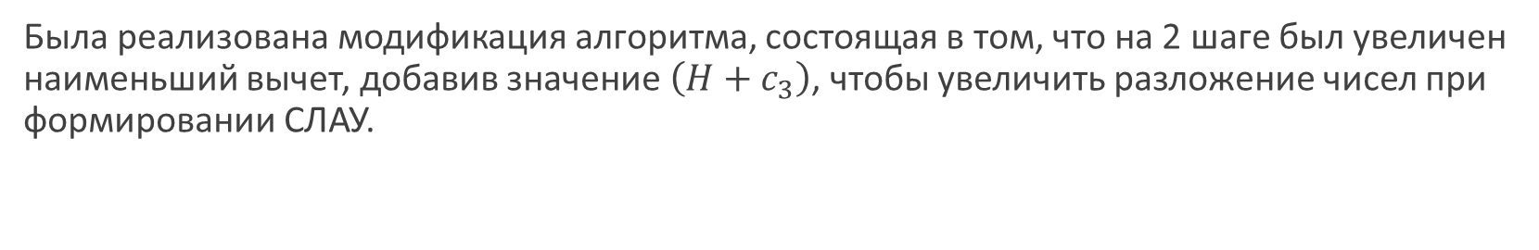
Алгоритм COS
Была реализована модификация алгоритма, состоящая в том, что на 2 шаге был увеличен наименьший вычет, добавив значение $\left(H+c_{3}\right)$, чтобы увеличить разложение чисел при формировании СЛАУ.

Slide 12
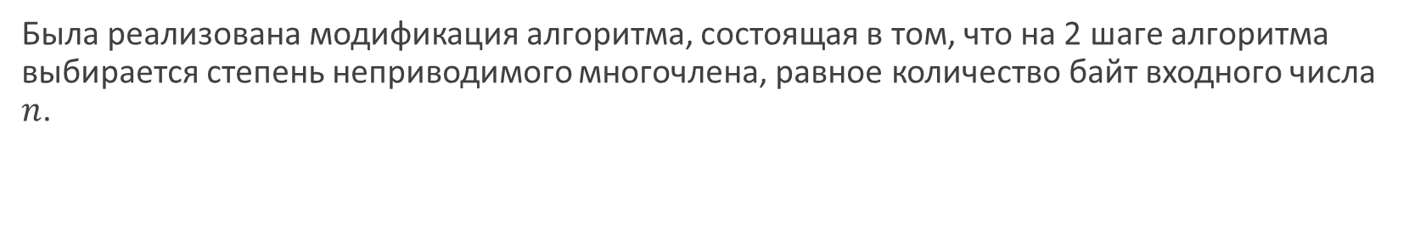
Решето числового поля
Была реализована модификация алгоритма, состоящая в том, что на 2 шаге алгоритма выбирается степень неприводимого многочлена, равное количество байт входного числа $n$.

Slide 13
Заключение
На основе тестов есть возможность сделать вывод, что определённые модифицированные алгоритмы дискретного логарифмирования при определённых размерностях параметров показали лучше показатели в скорости выполнения или в затраченной памяти по сравнению с базовыми алгоритмами.

Slide 14
Спасибо за внимание!

